Slide 1

Safety moment
Juin 2022
Règle d’or 12
Ligne de danger

Slide 2
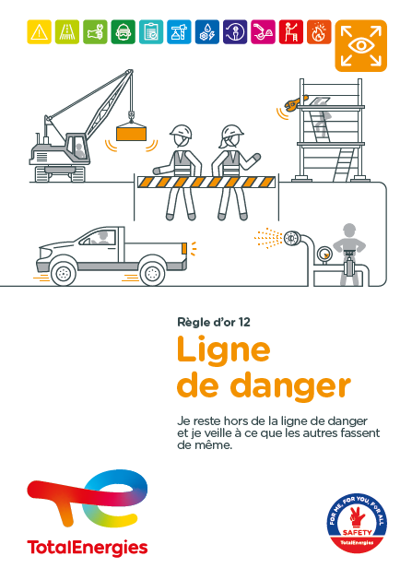
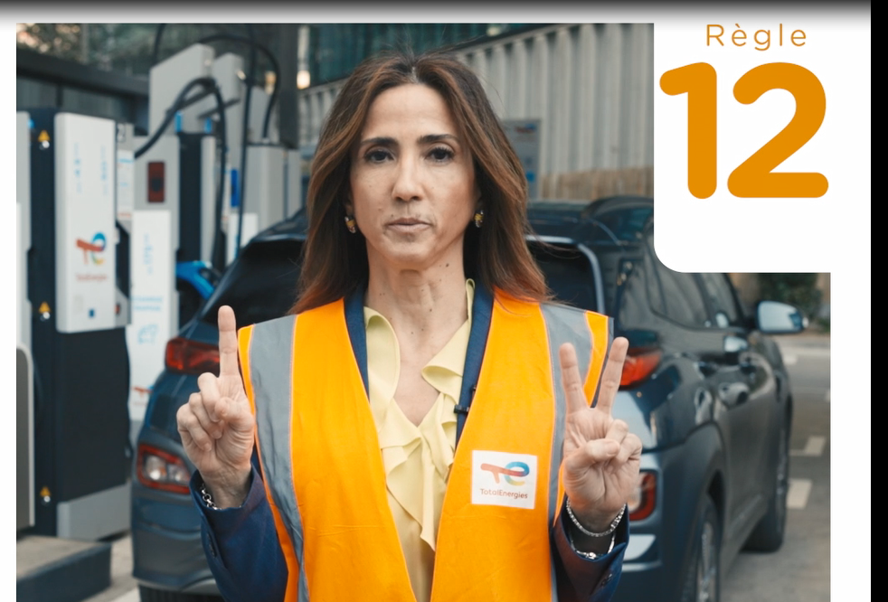


La Règle d’or 12 Ligne de danger
LES NOUVELLES RÈGLES D’OR
Communication lors de la JMS 2022
Evolution des Règles d’or 1 à 10 pour renforcer l’engagement personnel
→ Règles d’or rédigées en « Je »
2 nouvelles Règles d’or,
dont la Règle d’or 12 Ligne de danger

Slide 3
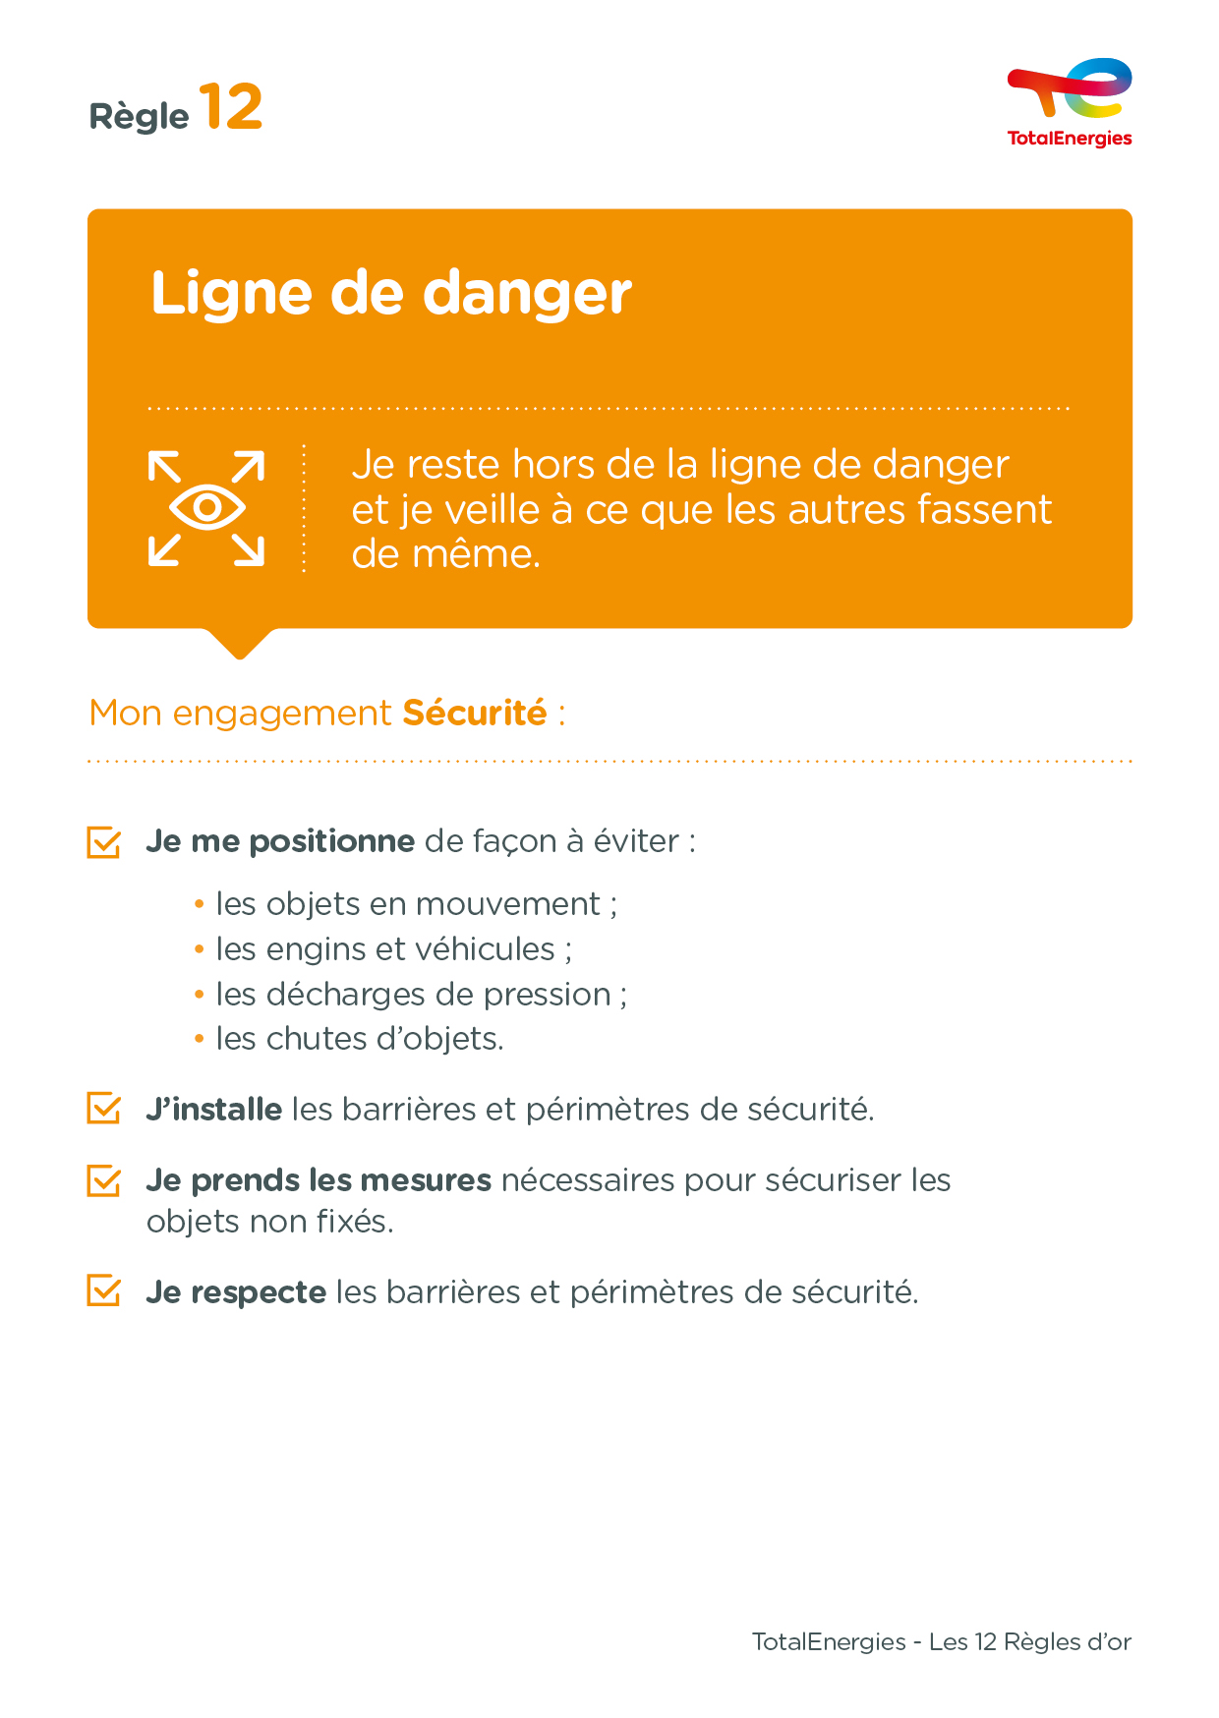
L’essentiel de la Règle d’or 12
NOTION DE « LIGNE DE DANGER »
Être dans la ligne de danger c’est être positionné(e) sur la trajectoire d’un objet en mouvement ou d’une décharge d’énergie.
Les lignes de danger ne sont pas toujours identifiées et visibles, et peuvent varier ou être générées par d’autres activités.
2
Décès dans la Compagnie liés au non respect d’une exigence de la Règle d’or 12 (2012-2021)
Sur sites industriels, au bureau et à la maison, nous sommes tous concernés !

Slide 4
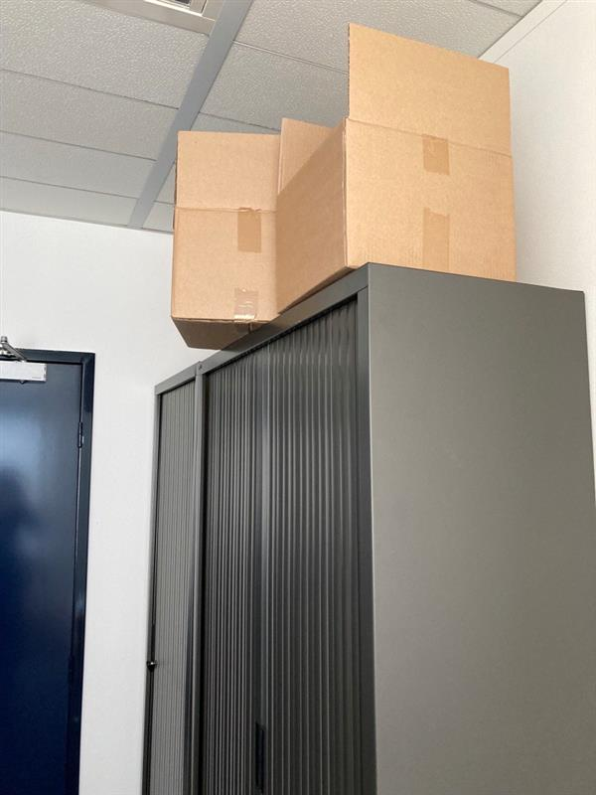
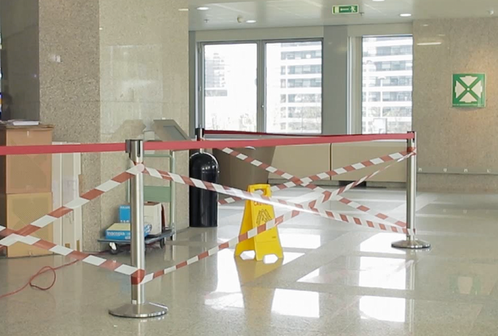

Exemples de ligne de danger dans les bureaux
Chute d’objet
Je ne positionne pas d’objets au-dessus des placards, etc.
Je suis vigilant(e) en ouvrant les portes ou en passant à proximité de portes.
Objet en mouvement
Je fais attention aux déplacements des trottinettes, vélos, etc. et aux véhicules manœuvrant dans les parkings.
Engins et véhicules
Je suis vigilant(e) lors de l’utilisation de liquides très chauds, aux fontaines et/ou machines à café.
Décharge de pression
Barrières et périmètres de sécurité
Je respecte les balisages et les signalisations mis en place.

